Slide 1
レディネステスト
５年12.単位量あたりの大きさ

Slide 2
Ａさん、Ｂさん、Ｃさんの３人が10秒間走りました。
次の図は、３人の走った道を矢印で表したものです。
一番速い人はだれですか。
Ａさん
Ｂさん
Ｃさん
【１年５.どちらがながい】

Slide 3
次の㋐、㋑の土地を比べたとき、広いほうの土地の面積は（ ① ）㎡です。
①にあてはまる数を書きましょう。
１ｍ
１ｍ
㋐
㋑
【１年15.どちらがひろい】【４年12.面積のくらべ方と表し方】

Slide 4
７㎞90ｍ＝（ ① ）ｍ
①にあてはまる数を書きましょう。
【２年14.長いものの長さのたんい】

Slide 5
２分30秒＝（ ① ）秒
①にあてはまる数を書きましょう。
【３年２.時こくと時間のもとめ方】

Slide 6

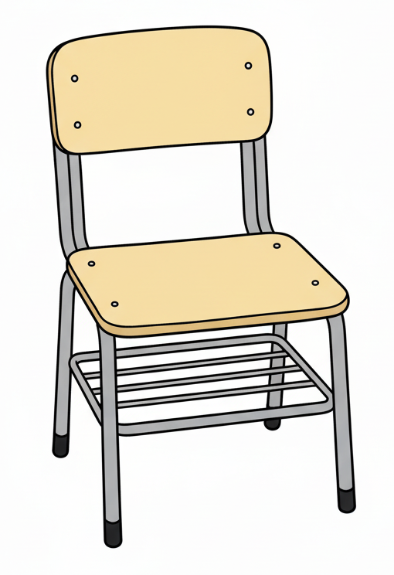
えん筆を使って、いすの横の長さをはかりました。
いすの横の長さは、えん筆の長さの３倍で、36㎝でした。
えんぴつの長さは（ ① ）㎝です。
①にあてはまる数を書きましょう。
【３年17.かけ算の筆算、倍の計算】

Slide 7
３ｍのパイプがあります。
このパイプの重さは7.68kgです。
このパイプ１ｍの重さは（ ① ）kgです。
①にあてはまる数を書きましょう。
【４年13.小数のかけ算とわり算】

Slide 8
赤のテープの長さは４ｍ、青のテープの長さは10ｍです。
赤のテープの長さは青のテープの長さの（ ① ）倍です。
①にあてはまる数を、小数で書きましょう。
【４年13.小数のかけ算とわり算】【５年５.小数の倍】

Slide 9
包帯Ａと包帯Ｂの、のばす前の長さとのばした後の長さを表にまとめました。
よくのびるといえるのはどちらの包帯でしょうか。
包帯Ａ、包帯Ｂのどちらか１つを選びましょう。
包帯Ａ | 包帯Ｂ
のばす前 のばした後 20㎝ → 40㎝ | のばす前 のばした後 10㎝ → 30㎝
【４年６.わり算の筆算、倍の見方】

Slide 10
リボンを2.5ｍ買ったら、代金は300円でした。
このリボン１ｍのねだんは（ ① ）円です。
①にあてはまる数を書きましょう。
【５年５.小数のわり算】

Slide 11
チーターは１秒間で30ｍのきょりを走ります。
チーターが走る時間ときょりの関係を表にまとめます。
①～③にあてはまる数を㋐～㋓の中から選びましょう。
㋐ ①31 ②32 ③33
㋑ ①40 ②50 ③60
㋒ ①60 ②120 ③240
㋓ ①60 ②90 ③120
時間 | （秒） | １ | ２ | ３ | ４
きょり | （ｍ） | 30 | ① | ② | ③
【５年３.比例】

Slide 12
５年３組で先週５日間に欠席した人数を調べ、表にまとめました。
１日にならすと、平均（ ① ）人が欠席しました。
①にあてはまる数を書きましょう。
曜日 | 月 | 火 | 水 | 木 | 金
人数（人） | ３ | １ | ２ | ２ | ０
【５年11.平均】

Slide 13
解答
Ａさん
25
7090
150
12
2.56
0.4
包帯Ｂ
120
㋓
1.6

